Slide 1
Autor: Vedrana Božić, mag.ing.techn.aliment.
Zanimanje: mesar
Nastavni predmet: Osnove prirodnih znanosti
Razred u kojemu se obrađuje nastavni sadržaj: prvi
Nastavna jedinica: Gradivne tvari, izvori i podjela bjelančevina

Slide 2
Bjelančevine

Slide 3
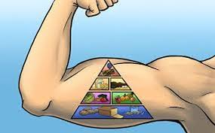
Što je hrana mišićima?

Slide 4
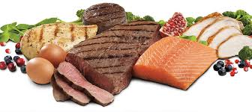
Uloga bjelančevina
uz vodu najvažnije tvari u tijelu
nužne su za rast i razvoj svih tjelesnih tkiva
glavni su izvor tvari za gradnju mišića, krvi, kože, kostiju, noktiju i unutarnjih organa (uključujući srce i mozak)
nužne za stvaranje hormona koji nadziru mnoge funkcije tijela

Slide 5
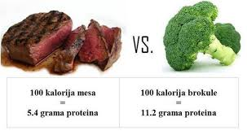
sudjeluju u izgradnji stanica, tkiva i tjelesnih tekućina (krvi)

Slide 6
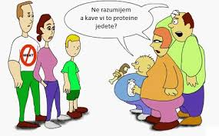
Dnevne potrebe odraslog čovjeka su
oko 0,80 g dnevno/
1 kg tjelesne težine
Izračunaj svoje dnevne potrebe za bjelančevinama!

Slide 7
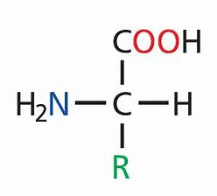
Građa bjelančevina
izgrađene od aminokiselina
aminokiseline su vezane u lanac molekule peptidnim vezama
lanac bjelančevine sadrži najmanje 100 aminokiselina
bjelančevine izgrađuje 20 vrsta aminokiselina

Slide 8
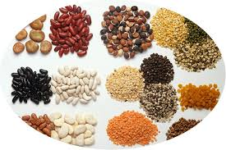
Neesencijalne aminokiseline
stvaraju se u ljudskom organizmu
10 aminokiselina

Slide 9
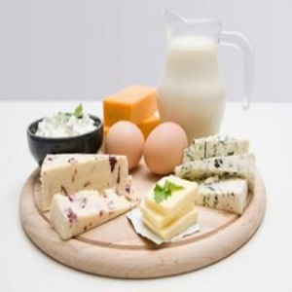
Esencijalne aminokiseline
moraju se svakodnevno unositi hranom
organizam ih ne može sam stvarati
Arginin
Histidin
Leucin
Izoleucin
Lizin
Metionin
Fenilalanin
Treonin
Triptofan
Valin

Slide 10
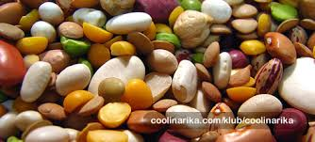
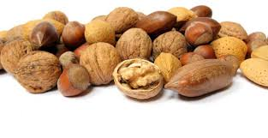
Podjela bjelančevina
Prema podrijetlu:
Bjelančevine biljnog podrijetla (vegetabilne)
nalaze se najviše u soji, grahu, grašku, leći, bobu, slanutku, orasima, lješnjacima, bademima, pekarskim proizvodima

Slide 11
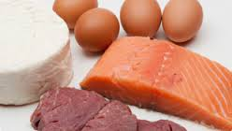
2. Bjelančevine životinjskog (animalnog) podrijetla
nalaze se u : mesu i prerađevinama, mlijeku i prerađevinama, ribi i prerađevinama, jajima i prerađevinama

Slide 12
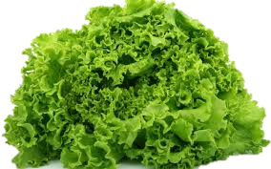
Važnije bjelančevine u prehrani i čovjeku
Albumin (mlijeko, jaje, meso, riba, povrće, žitarice)
Globulin (jaje, meso, žitarice, riba)
Glutenin i glijadin ( žitarice i sve od brašna)
Kolagen ( koža, tetive, kosti, hrskavica)
Kazein ( mlijeko, sir, fermentirani mliječni proizvodi)
Hemoglobin (krv)
Klorofil (pigment u zelenom povrću)

Slide 13
Ponovimo!
Zaokruži istinitost tvrdnji:
Bjelančevine izgrađuju kosti i hormone TOČNO NETOČNO
) Esencijalne aminokiseline se ne moraju unositi hranom TOČNO NETOČNO
2. Koliko iznose dnevne potrebe odraslog čovjeka za bjelančevinama?
3. Od čega su građene bjelančevine?
4. Koja je podjela aminokiselina?
5. Što su glutenin i glijadin i gdje se nalaze?
6. Što je kolagen i gdje se nalazi?

